Slide 1

VẮC XIN LỢI VÀ HẠI
Nguyễn Duy Quang, C0622G1

Slide 2
NỘI DUNG
1
2
Một số vấn đề khác của Vắc Xin
Lợi ích và tác dụng của Vắc Xin
Lời khuyên và kết luận
Tìm hiểu chung về Vắc Xin
4
3

Slide 3
1.Tìm hiểu chung về Vắc xin
Định nghĩa: là một chế phẩm sinh học cung cấp khả năng miễn dịch thu được chủ động đối với một bệnh truyền nhiễm cụ thể.
Nguồn gốc: Edward Jenner, một bác sĩ sống ở Berkeley (Gloucestershire)- Anh quốc. Vào năm 1796 khi ông lấy mủ từ một vết thương đậu mùa để tiêm cho một cậu bé tám tuổi đã thành công đặt nền móng cho Vắc Xin hiện đại.

Slide 4
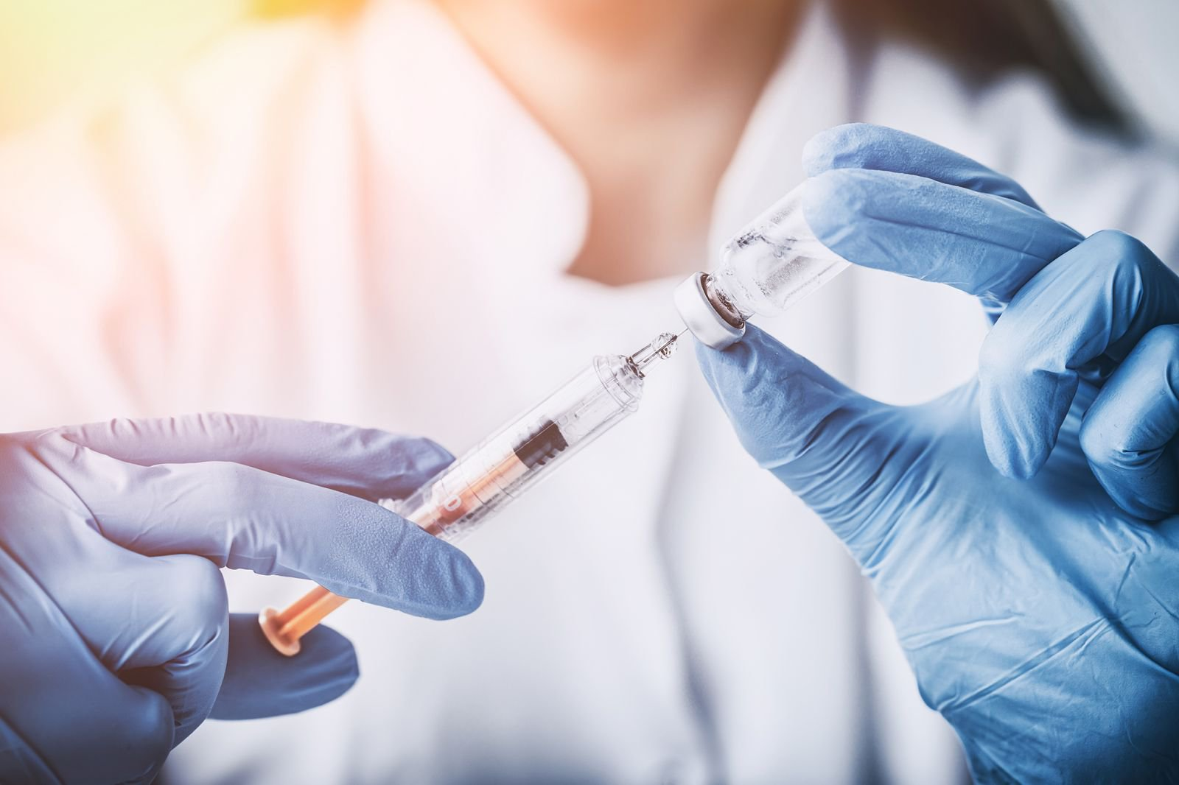
2.Tác dụng và lợi ích của Vắc Xin

Slide 5
Giảm nguy cơ mắc các bệnh nguy hiểm cho con người.
Bảo vệ trẻ em, tạo điều kiện để trẻ phát triển toàn diện.
Bảo vệ sức khỏe chung cho cộng đồng.
Giảm gánh nặng về kinh tế.

Slide 6
3.Một số vấn đề khác của Vắc Xin
Gây ra tác dụng phụ nhẹ hoặc nghiêm trọng.
Gây ra các vấn đề nghiêm trọng về sau và lâu dài.
Gây một số tranh cãi trong xã hội.

Slide 7
4.Lời khuyên và kết luận
Vắc Xin là một phát minh tuyệt vời của nhân loại để giúp con người người bảo vệ sức khỏe và sinh mệnh, việc tiêm chủng các loại vắc xin đã được nghiên cứu và kiểm nghiệm kĩ càng là thiết thực và mang lại lợi ích to lớn.
Con người có nhận thức và hiểu biết về vắc xin cũng như có quyền để lựa chọn tiêm chủng nhưng trong một số trường hợp đặc biệt và cụ thể thì tiêm vắc xin để bảo vệ cộng đồng cũng như sức khỏe bản thân là điều đúng đắn.

Slide 8


